Slide 1
ENDODONTİK TEDAVİ SONRASI RESTORASYON
Doç. Dr. Ali KELEŞ

Slide 2
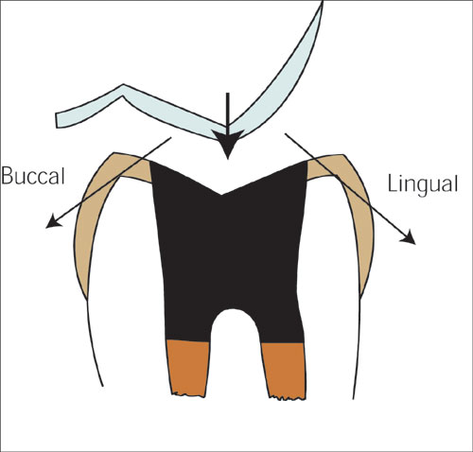
Endodontik tedavi uygulanmış dişler, mevcut kron yapısının önemli bölümünü, giriş kavitesi ve endodontik tedavinin en büyük sebebi olan çürük nedeniyle kaybetmiş olabilirler.

Slide 3
Diş dokularının ileri düzeyde kaybı tutuculuğu azaltır ve restorasyonda uzaklaştırıcı kuvvetler etkisinde kalacak yüzey alanını artırır.
Yetersiz restoratif tedavi nedeniyle birçok endodontik tedavili diş kaybedilmektedir.

Slide 4
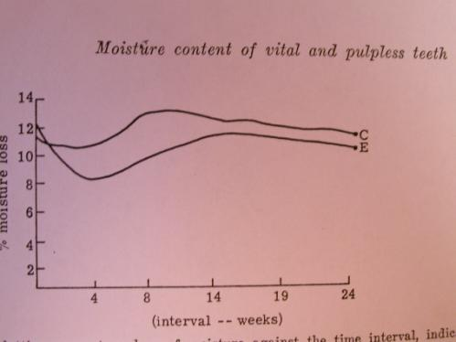
Endodontik tedavi yapılmış bir dişte;
Dentinde su kaybı (dehidratasyon) ve kollagen dokusu kaybı
Tedavi esnasında dentin dokusunun uzaklaştırılması
Dentin dokusuna gelen operatif kuvvetler
Kırılganlık
Vital
Pulpless

Slide 5
Restoratif teknik ve materyali etkileyen başlıca faktörler.
dişin anatomik ve fizyolojik özellikleri,
oklüzyonu,
tüm tedavi planlamasındaki rolü,
diş dokusu kaybı miktarı,
estetik ve fonksiyonel gereksinimler,
periodontal sağlık.

Slide 6
Endodontik tedavili dişlerin restorasyonunda şu prensipler takip edilmelidir;
Koronal ve kök diş dokusunun korunumu
Kök kanal sisteminin kontaminasyonundan kaçınma
Dişin kök kanal tedavisinden hemen sonra restorasyonu
Sadece kor retansiyonu gerektiğinde post kullanımı
Kök kanal sisteminin gerektiğinde yeniden tedavisine olanak sağlayacak şekilde dişin restorasyonu

Slide 7
ANTERİOR DİŞLER
Anterior dişler lateral ve kesme tipi kuvvetlere maruz kalırlar. Marjinal sırtlar, singulum ve insizal kenar sağlamsa ve küçük bir giriş kavitesi ile endodontik tedavi gerçekleştirilmişse, küçük proksimal lezyonlar bulunsa da giriş kavitesinin kompozit rezinle restorasyonu yeterli olmaktadır.

Slide 8
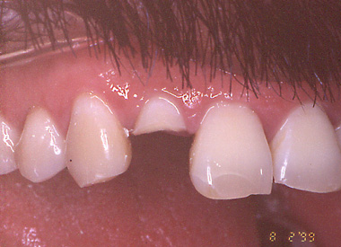
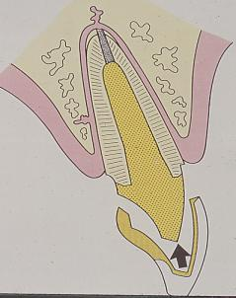
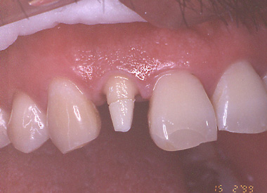
Marjinal sırtlarda ve insizal kenarda kayıp, koronalde fraktür gibi ciddi diş dokusu kayıplarında ise tutuculuk ve direncin sağlanması için post yerleştirilmesi gereklidir.

Slide 9
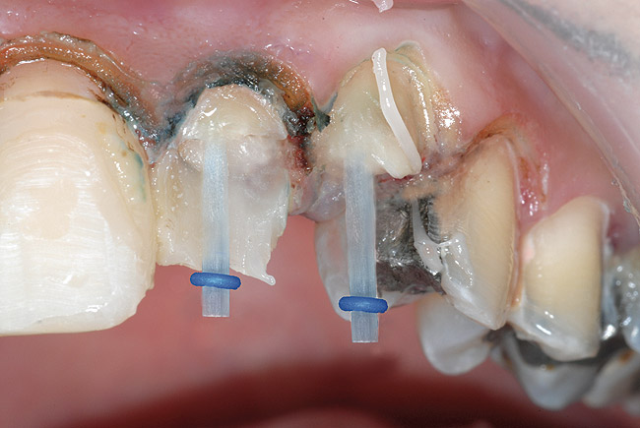
Ayrıca diş dokusu kaybının fazlalığından dolayı kron uygulanması gereken dişlerde kron preparasyonu sırasında da doğal diş dokusu azaltılacağı için post uygulaması gerekebilir.

Slide 10
POSTERİOR DİŞLER
Molarlar başlıca vertikal kuvvetlere maruz kalırlar ve birçok olguda post gerektirmezler.
Yeterli diş dokusuna ve kor retansiyonu için daha geniş pulpa odasına sahiptirler.
Koronal diş dokusunun büyük bir bölümü kaybedilmedikçe pulpa odası ve kanallar kor retansiyonunu yeterince sağlamaktadır.
Geniş bir yüzey boyunca adezyon sağlayan kompozit rezin restorasyonlar kullanıldığında retansiyon için post kullanılması gereksizdir.

Slide 11
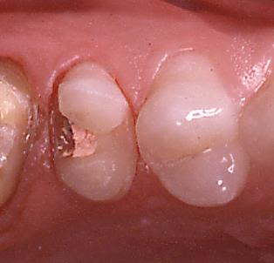
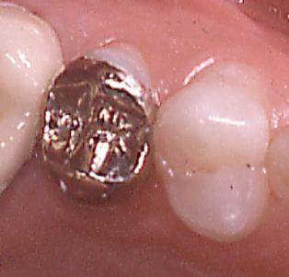
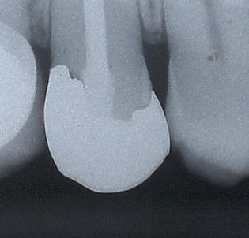
Fraktür riski fazla olan dişlerde kaspların kaplanması önerilir. Bu durum özellikle maksiller premolarlar için geçerlidir. Retrospektif klinik raporlarda premolarlar en sık fraktüre uğrayan dişler olarak bulunmuştur.

Slide 12
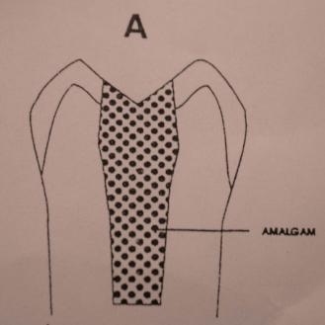
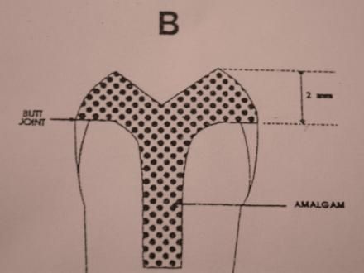
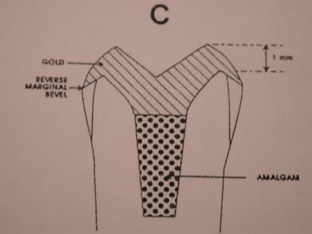

Slide 13
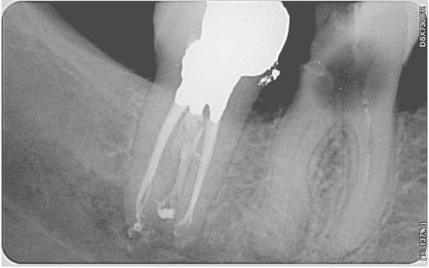
Vakaya göre amalkor (amalcore) restorasyon ya da koronal-radiküler olarak adlandırılan restorasyonlar düşünülebilir. Post yerleştirmek yerine, pulpa odası ve her kanalın 2-3 mm’lik koronal kısmı restorasyon materyalinin retansiyonunda kullanılmaktadır.

Slide 14
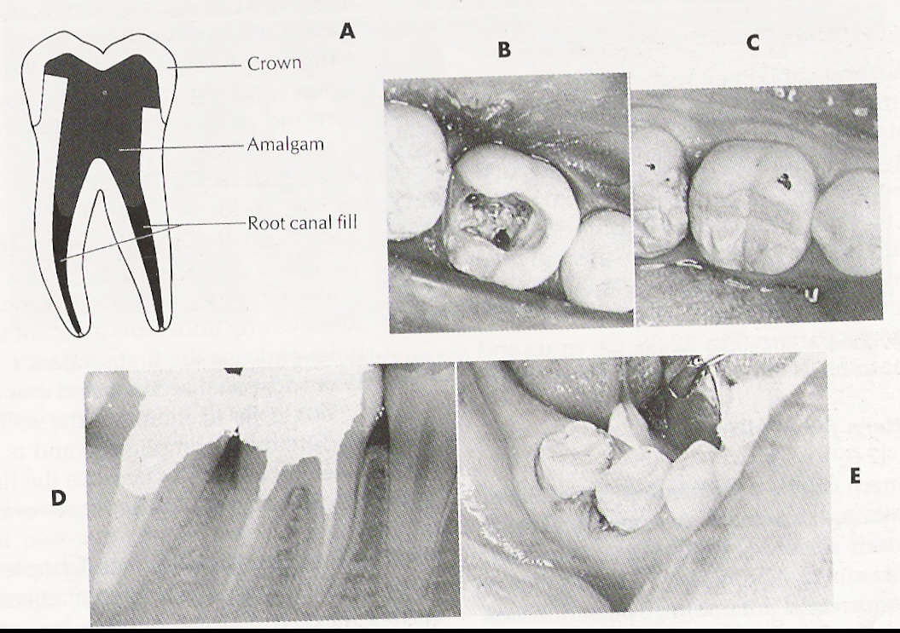

Slide 15
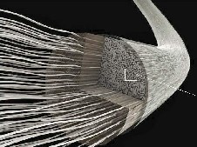
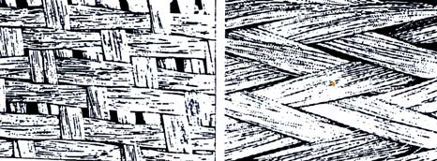
Fiberle güçlendirilmiş kompozitler;
Arka grup dişlerde çürüğe bağlı veya endodontik tedavi sonrası oluşabilen geniş madde kayıplarının giderilmesinde daha uzun ömürlü ve dayanıklı restorasyonların yapılabilmesi amacıyla fiberler kompozit rezin ile birlikte kullanılmaktadır.

Slide 16
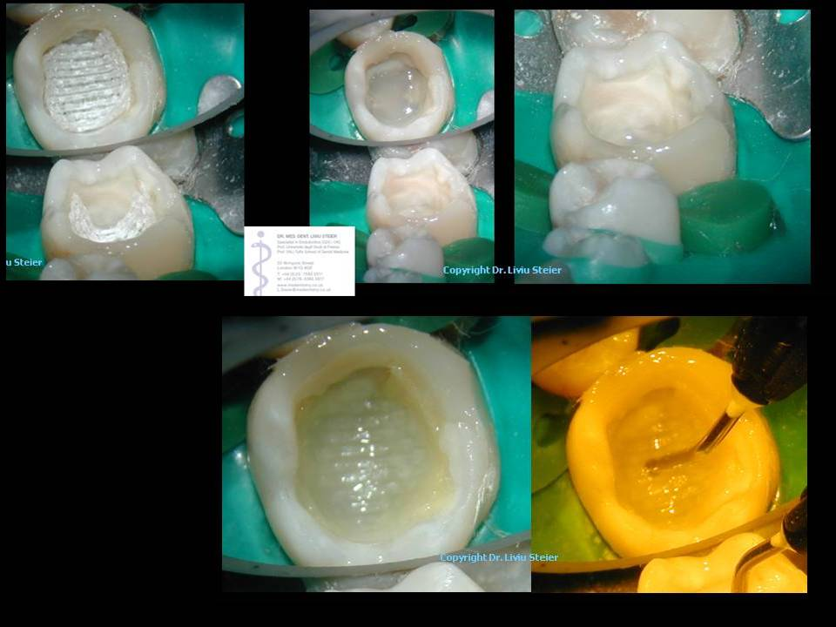

Slide 17
Posterior dişlerde post kullanma kararı vermeden önce ;
Koronal bölümde horizontal çatlaklar gözlenmemeli,
Restorasyon ağır insizal rehberlik ya da bruksizm kaynaklı ağır lateral kuvvetler gibi aşırı okluzal kuvvetlere maruz kalmamalıdır.
Fasiyal ve lingual kaspları sağlam posterior dişlerde okluzal kuvvetler az ve fraktür riski düşükse post uygulanmamalıdır.

Slide 18
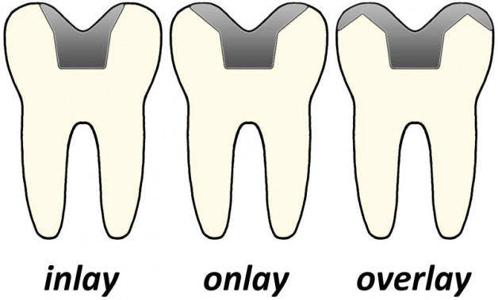
Ancak;
kalan diş dokusu miktarı çok az, fraktür riski yüksek ve dişin hareketli ya da bölümlü protez için dayanak olması gerekiyorsa post uygulanmalı ve çiğneme kuvvetlerinden korumak için kasplar kaplanmalıdır.

Slide 19
RESTORASYON SEÇENEKLERİ
Kompozit Rezin Restorasyonlar
Amalgam Restorasyonlar
Cam ionomer Restorasyonlar
Protetik Restorasyonlar
Postlar

Slide 20
Kompozit Rezin Restorasyonlar
Kompozitlerin sıkışma dayanıklılığına ve fraktüre karşı yeterli dirence sahiptirler.
Ancak ;
polimerizasyon büzülmesi,
polimerizasyon sonrası su absorbsiyonu,
tekrarlayan yükler altında plastik deformasyon,
pulpal tabandaki dentine zayıf adezyon,
gibi bazı olumsuz özellikleri de vardır

Slide 21
Tüm bu özelliklerine karşın kompozitler ve adeziv sistemleri estetik özellikleri, mine ve dentine bağlanabilmeleri, teorik olarak diş-restorasyon kompleksinin bütünlüğünü artırması nedenleriyle geniş bir alanda kullanılmaktadır.

Slide 22
Küçük bir endodontik giriş kavitesi ile endodontik tedavi yapılmış ise, marjinal sırtlar, fasiyal ve lingual duvarlar sağlam, kalan diş dokusu miktarı çok ve fraktür riski düşükse direkt kompozit rezin restorasyonlar rahatlıkla uygulanabilir.

Slide 23
Posterior dişlerde indirekt kompozit rezin restorasyonların kullanılması ile marjinler ve kontaklar doğru oluşturulur, maksimum aşınma dayanıklılığı elde edilebilir, kompozitin polimerizasyon büzülmesinin olumsuz etkileri azaltılabilir ve restorasyonun fiziksel ve mekaniksel özelliklerinin daha iyi kontrol edilmesi sağlanır.

Slide 24
Endodontik tedavinin yenilenmesini kolaylaştırmak için kanal ağızları ve pulpa odası ışıkla polimerize rezin modifiye cam iyonomer simanla ya da fosfat simanla doldurulabilir.
Kompozit restorasyon tarafından aktarılan okluzal kuvvetleri dağıtmak ve polimerizasyon büzülmesinin sonuçlarını azaltmak için akışkan kompozit kullanılabilir.

Slide 25
Amalgam Restorasyonlar
Amalgam dayanıklı, fiziksel ve mekaniksel nitelikleri iyi bir materyaldir. Yüksek basınç bölgelerinde kullanılabilir.

Slide 26

Amalgamın diş yapısı ile kimyasal bir bağlantı oluşturamaması, tüberkül sırtlarını birbirine bağlayamaması kırılmaya karşı dayanıksız olmasına yol açar.
Ayrıca büyük ve derin kavitelerde amalgamın çiğneme kuvvetlerini absorbe etmemesi nedeniyle tekrarlayan çiğneme kuvvetleri, mikrokırıklar oluşturabilir ve tüberküllerin kırılmasına neden olabilir.

Slide 27
Dişe mekanik olarak tutunur
Uygun kavite şeklinin oluşturulması zorunludur
dişten fazla madde kaldırılması gerekir
Zaten zayıflamış olan dişlerde bir dezavantajdır.

Slide 28
Amalgamın doğal adezyonunun olmamasından dolayı dayanıklılık sağlamak ve sızıntıyı azaltmak için dişe bağlayıcı ajanlarla birlikte uygulanabilir.

Slide 29
Yüksek bakırlı amalgamlar okluzal kuvvetlere karşı koymak için yeterli dayanıklılığa sahiptir ve uzun yıllar başarı ile kullanılabilir. Büyük amalgam restorasyonların ortalama fonksiyonel kullanım süreleri 8.5-14.5 yıldır

Slide 30
Üç ya da daha fazla kasp kaybına uğramış molarların amalgamla veya kompozitle restorasyonu mümkün olmasına rağmen, diş detaylı bir şekilde değerlendirilmelidir. Pin ya da post gerektirmeyen bir amalgam restorasyon için 2-4 mm pulpa odası derinliği yeterli retansiyonu sağlamaktadır.

Slide 31
Cam İonomer Restorasyonlar
Cam iyonomer simanlar, diş yapısına kimyasal bağ ile tutunan, florid salınımı yapmaları nedeniyle koruyucu etkiye sahip materyallerdir.

Slide 32
ağız likitlerinde çözünür
kırılgandır
Sızıntıyı engellemede başarılı değil
çiğneme kuvvetlerine dayanıklı değil
arka grup dişlerde dayanıksız
Bu dezavantajlardan dolayı;
cam ionomer simanlar endodontik tedavi sonrası kron yapılması planlanan dişlerin restorasyonunda kullanılabilirler.

Slide 33
Protetik Restorasyonlar
Endodontik tedavi sonrası kalan diş dokularının ve restorasyon maddesinin korunması için gerekiyorsa protetik restorasyonlar kullanılmalıdır.

Slide 34
POSTLAR

Slide 35
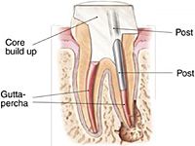
Endodontik tedavili kron kısmı aşırı harap olmuş dişlerde uygulanırlar. Sıklıkla kron retansiyonu sadece kalan kök yapısından sağlanır.

Slide 36
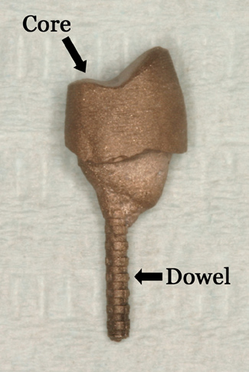
POST-CORE (POST-KOR)
Post: Kök kanalının 2/3’üne kadar uzanan,
destek ve retansiyon sağlayan bölüm
Core: Kayıp olan koronal diş dokularının kron yapımı öncesi diş preperasyonu şeklinde hazırlandığı restorasyon bölümüdür.
post

Slide 37
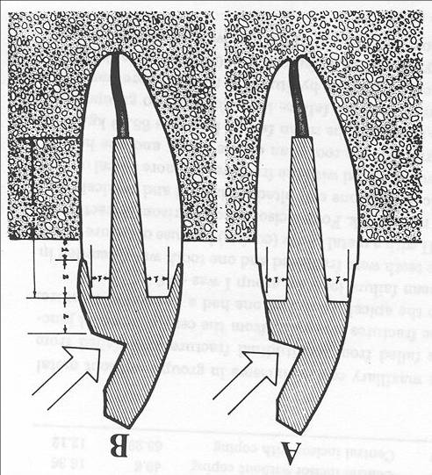
FERRULE ETKİSİ
Ferrule,
kron preparasyonunun gingivalinde yer alan vertikal diş dokusu bandı olarak tanımlanmaktadır.
Kalan diş dokusunu bir arada tutacağı ve bu sayede fonksiyon sırasında kök fraktürünün önlenebileceği düşünülmektedir.
Dayanıklılık ile birlikte bir miktar tutuculuk sağlar ve klinik kullanım süresini artırır.

Slide 38
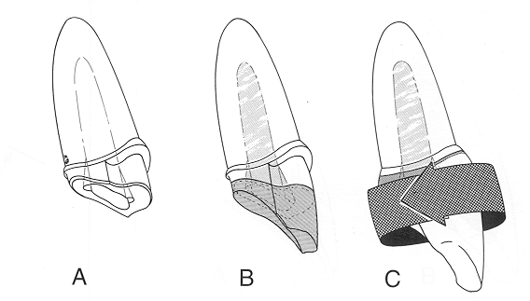
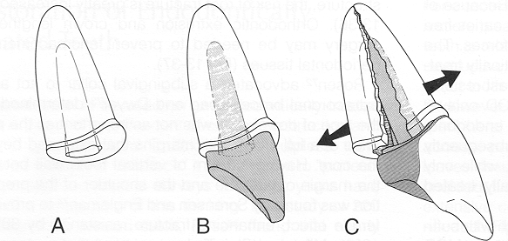
Ferrule yoksa

Slide 39
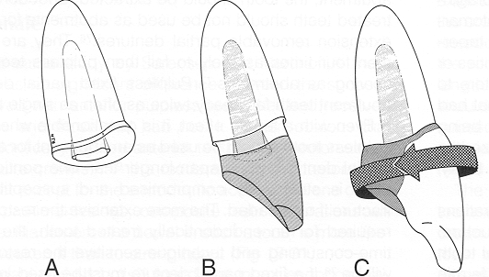
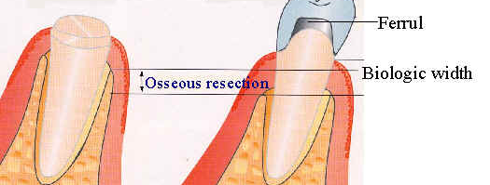
Ortodontik diş ekstrüzyonu
Gingivektomi ile kron boyu uzatılması

Slide 40
Postlarda Uygulanması Gereken Prensipler;
* Post yerleştirmek için gereğinden fazla diş dokusu uzaklaştırılmamalıdır.
* Apikalde en az 4-mm guta perka bırakılmalıdır.
* Rotasyonel kuvvetlere dirençli olarak tasarlanmış post kullanılmalıdır.
* Kuvvetler fonksiyon sırasında kemik kretinde yoğunlaştığından, kemik kretinin apikaline uzanan post yerleştirilmelidir.

Slide 41
POSTLAR İÇİN ÖNEMLİ KAVRAMLAR
Post Retansiyonu;
Vertikal yönde postu yerinden çıkartıcı kuvvetlere karşı direnç gücü olarak tanımlanmaktadır.
Post uzunluğuna, çapına, eğimine, aktif ya da pasif tip post olmasına ve kullanılan simana bağlıdır.

Slide 42
Post uzunluğunun ve çapının artması retansiyonu arttırır,
Paralel postlar, açılı postlardan daha retantifdir,
Aktif postlar, pasif postlardan daha retantiftir,
Post çapı yazılan diğer faktörlerden daha az önemlidir.

Slide 43
Post Rezistansı;
Postun ve dişin lateral ve rotasyonel kuvvetlere karşı koyma gücü olarak tanımlanır. Kalan diş dokusu miktarından, post uzunluğu ve rijiditesinden, antirotasyonel yapılardan ve ferruleden etkilenir.

Slide 44
Sökülebilirlik;
Kullanılacak post tipinin seçiminde dikkate alınması gereken bir kriterdir. Fiber postların genellikle kolay sökülebildiği bildirilmiştir. Ancak seramik ve zirkonyum postların sökülmesi çok zordur, hatta bazen imkansız olarak düşünülmelidir.

Slide 45
POST TİPLERİ
Geleneksel döküm postlar
Prefabrik postlar
  retansiyon tipi,
  şekilleri,
  materyallerine

Slide 46
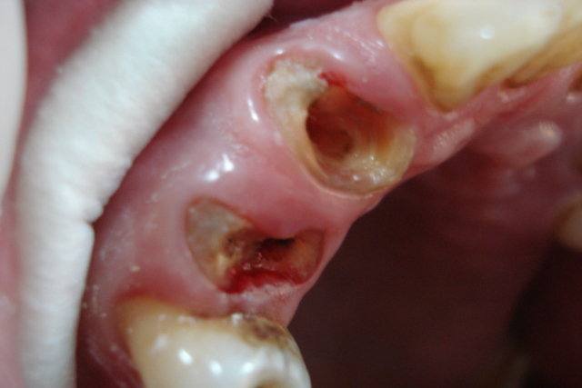
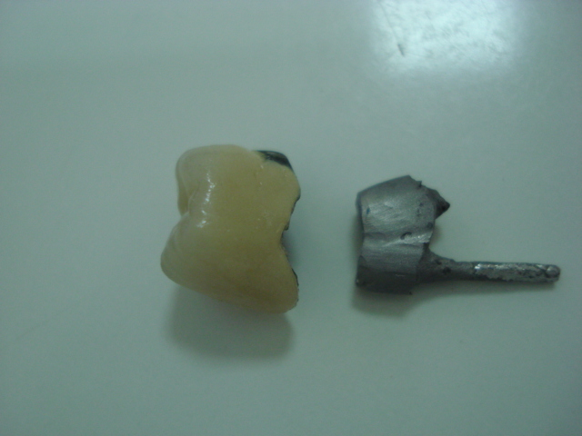
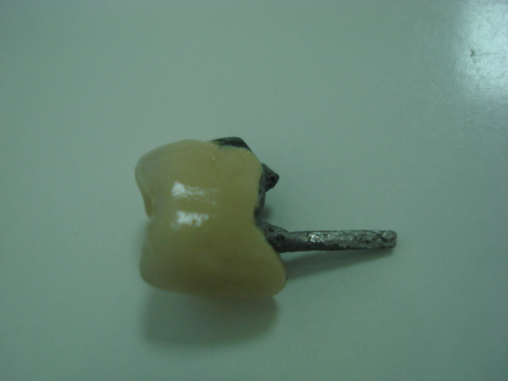
Geleneksel Döküm Postlar
Avantajları;
Aşırı harabiyet gösteren dişlerin restorasyonunda son derece başarılıdırlar,
Siman kaçış yolu hazırlandığı takdirde yerleştirme esnasında fazla stres oluşturmazlar,
Uca doğru incelen irregüler kanallara uyumu çok iyidir.

Slide 47
Dezavantajları;
Esnekliği dentinden az olduğu için stresler altında ayrılmalar, başarısızlıklar görülebilir,
Metal kor oklüzal stresler altında kökün bazı bölgelerinde stres alanları doğurur bu da kök kırığına neden olur,
Gingiva ve dişin servikalinde renk değişikliğine neden olur,
Prefabriklere oranla daha fazla seansta tamamlanır. Uğraştırıcı ve daha pahalıdır,
Çıkarılmaları zordur.

Slide 48
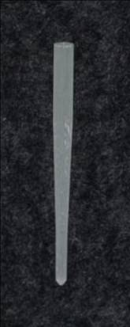
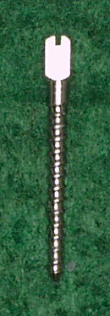
RETANSİYON TİPİNE GÖRE POSTLAR
Aktif Postlar – Pasif Postlar;
Pasif postların retansiyonu kullanılan yapıştırıcı siman ile sağlanırken, aktif postlar yivler ile kanal duvarına sıkıca tutunur.

Slide 49
Aktif postların uygulanması kolaydır, ancak sağlam dentin miktarı fazla olmalı ve sağlam kökler bulunmalıdır.
Aktif postlar daha retantiftir, fakat kanal içinde pasif postlardan daha fazla stress oluştururlar.
Aktif postların kullanımı maksimum retansiyon gerektiren kısa köklerle sınırlı tutulmalıdır.

Slide 50
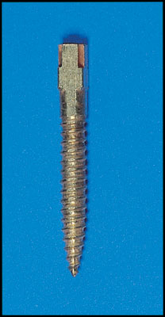
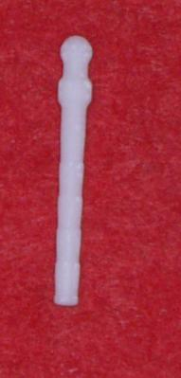
ŞEKİLLERİNE GÖRE POSTLAR
Paralel Postlar – Açılı Postlar
Paralel metal ve fiber postlar açılı postlardan daha retantiftir.
Paralel postlar daha az kama etkisine sahip olduğu için kanal içinde daha az strese neden olurlar ve açılı postlara göre fraktür oluşturma riski daha azdır.

Slide 51
Diş dokusunun korunmasında açılı postların kullanımı daha az dentin uzaklaştırılmasını gerektirir, çünkü kök kanal boşluğu zaten eğimli bir biçimde şekillendirilmiştir.
Yeterli kanal uzunluğu bulunuyorsa ince köklü maksiller premolarlarda iyi bir tercihtir

Slide 52
Paralel postların post yuvası preparasyonunda, kök kanal duvarlarının daha ince olduğu apikal ve orta üçlülerinden daha fazla dentin uzaklaştırılır. Böylece bu bölgede fraktür oluşma riski artar.

Slide 53
MATERYALLERİNE GÖRE POSTLAR
1. Paslanmaz Çelik ve Nikel-Krom Postlar
Çok rijit ve rezistansı düşük postlardır.
Korozyona uğrayabilirler.
Nikel içeriği nikel allerjisine yol açabilir.
2. Seramik ve Zirkonyum Postlar
Estetiktirler
Metal postlardan daha zayıftırlar (daha kalın post gerekir)
Asitle pürüzlendirilemedikleri için kompozite bağlanmaz (kor retansiyonu sorunlu).

Slide 54
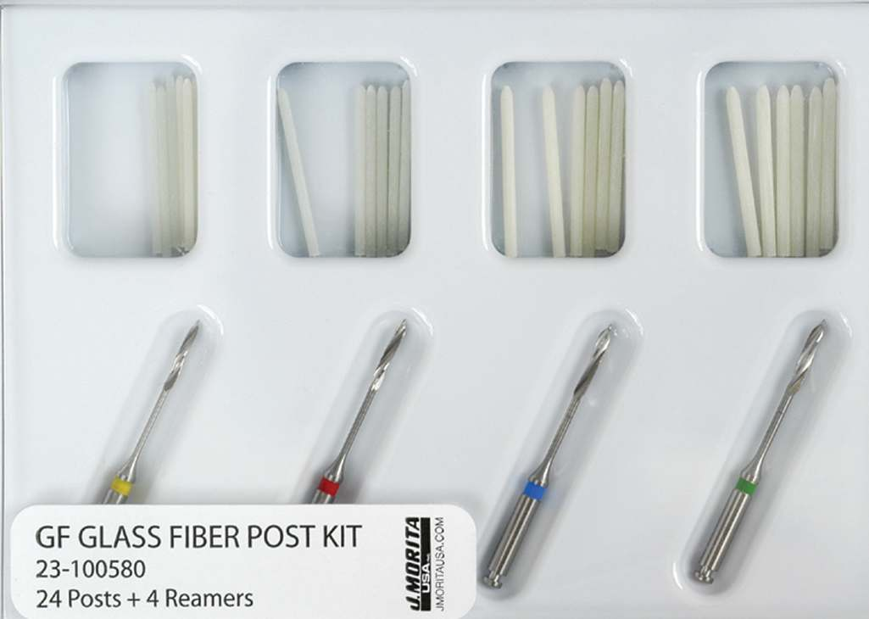
3. Fiber Postlar
Metal postlardan daha fleksible ve estetik
Dentinin elastik modülüne yakın bir esneklik
Karbon fiber
Kuartz fiber
Cam fiber
Silika fiber

Slide 55
Rezin simanlarla yapıştırıldığında kuvvetler köke daha eşit dağıtılmakta ve daha az kök kırığı olmaktadır.
Metal içermedikleri için metal alerjisine ya da oksitlenmeye neden olmazlar.
Fiziksel dayanıklılığı döküm metal post-kor’ larınkinden çok daha düşüktür

Slide 56
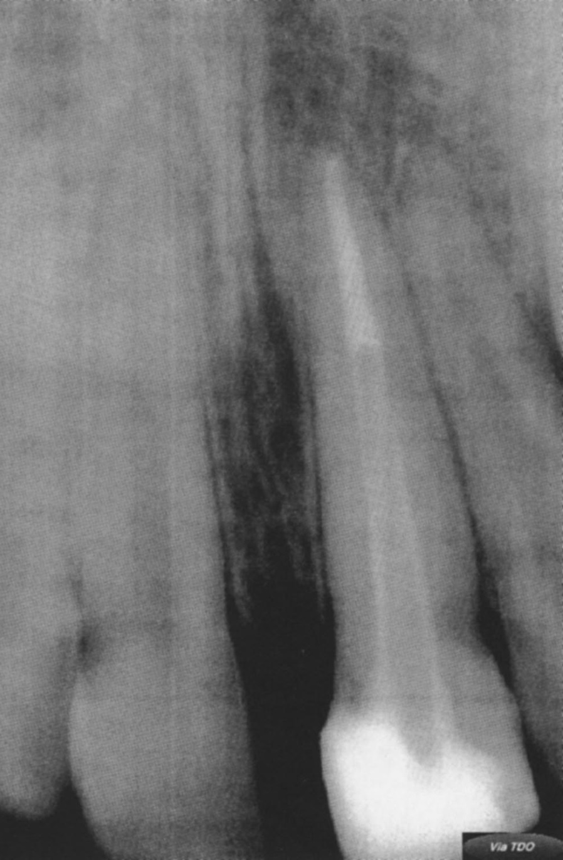
Radyografta genellikle radyolusent görüntü verirler.
Cam fiber post

Slide 57
4. Titanyum Postlar
En az korozyona uğrayan ve biyolojik uyumluluğu çok iyi olan bir materyaldir.
Fraktür direnci düşük olduğu için ince kanallarda kullanılamazlar.
Sökülmeleri gerektiğinde çelik postlara göre daha kolay kırılırlar.
Radyografta densitesi guta perkanın ve sealerin densitesine yakındır.

Slide 58
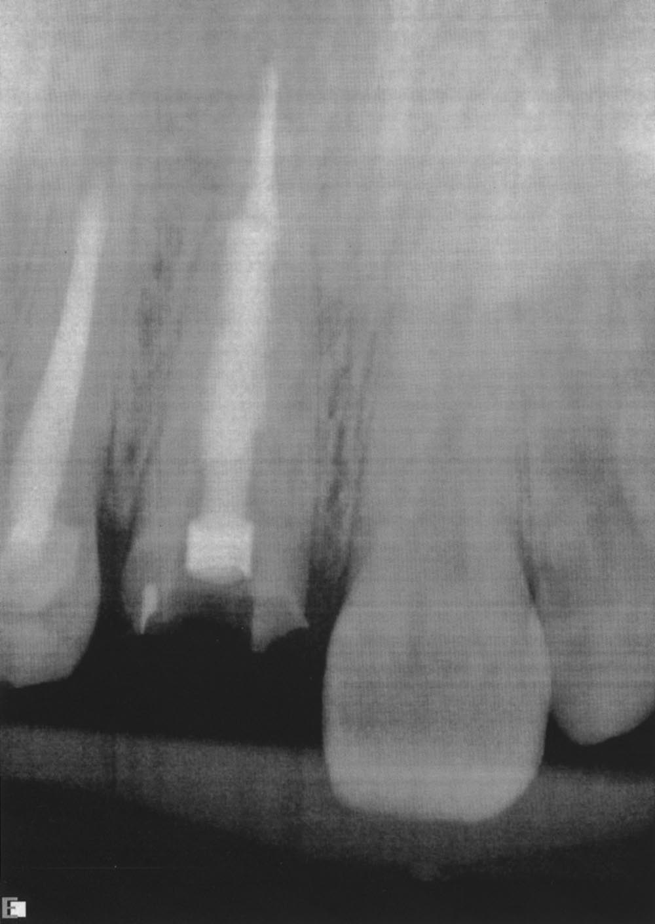
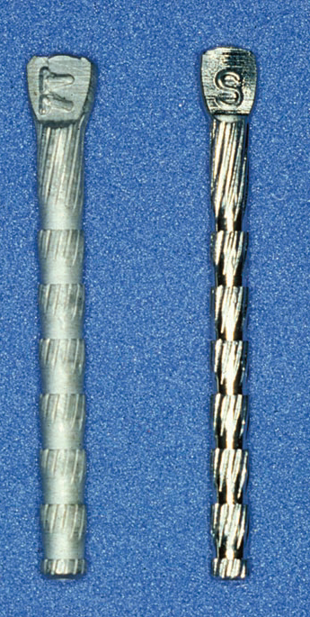
Kırık

Slide 59
KLİNİKSEL İŞLEMLER
Eski kanal dolgusunun çıkarılması
Kök kanalının genişletilmesi
Kronal kısmın hazırlanması

Slide 60
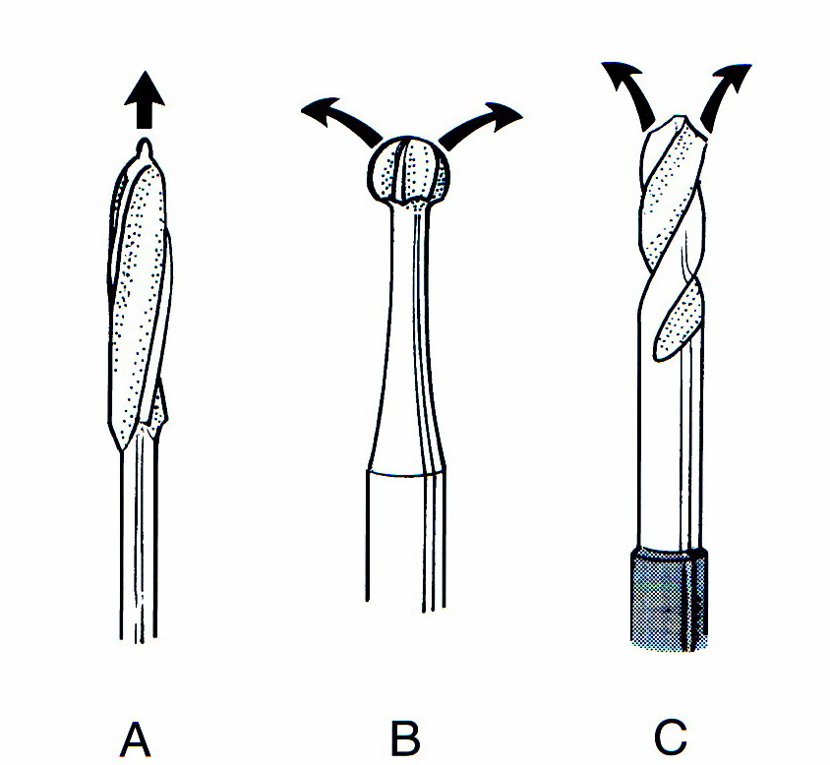
Eski kanal dolgusunun çıkarılması
Guta perkanın çıkarılmasında farklı yöntemler tek başına ya da kombine kullanılır; fakat genelde en kolay ve en etkili metot dönen aletlerle uzaklaştırmadır.
Fiziksel Yöntem
Kimyasal Yöntem

Slide 61
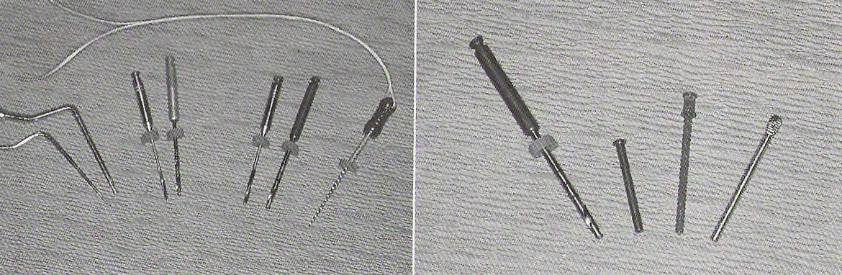
Post boşluğu hazırlanması

Slide 62
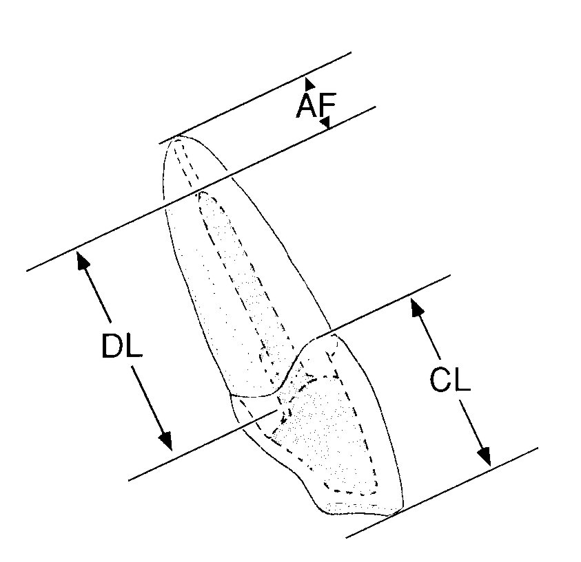
Kök kanalının genişletilmesi
Apikalde en az 4 mm kanal dolgusu bulunmalıdır
Post uzunluğu; (ortalama 8 mm)
-kanalın 2\3’ü kadar olmalıdır.

Slide 63
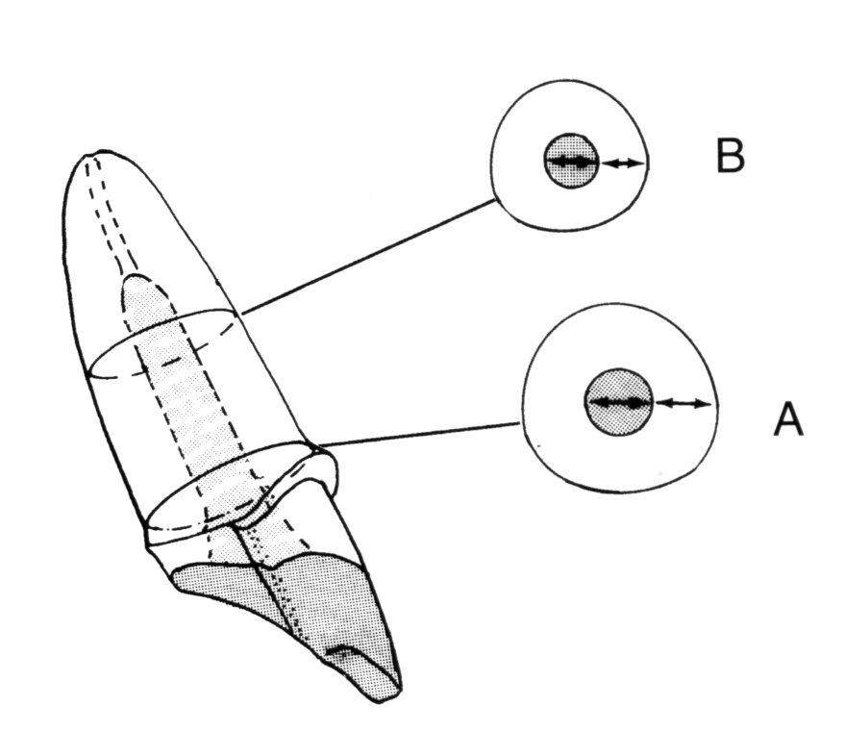
Postun çapı koronalde kök çapının 1\3’ünü geçmemeli
Orta üçlüde ise;min 1mm diş yapısı bulunmalıdır.

Slide 64
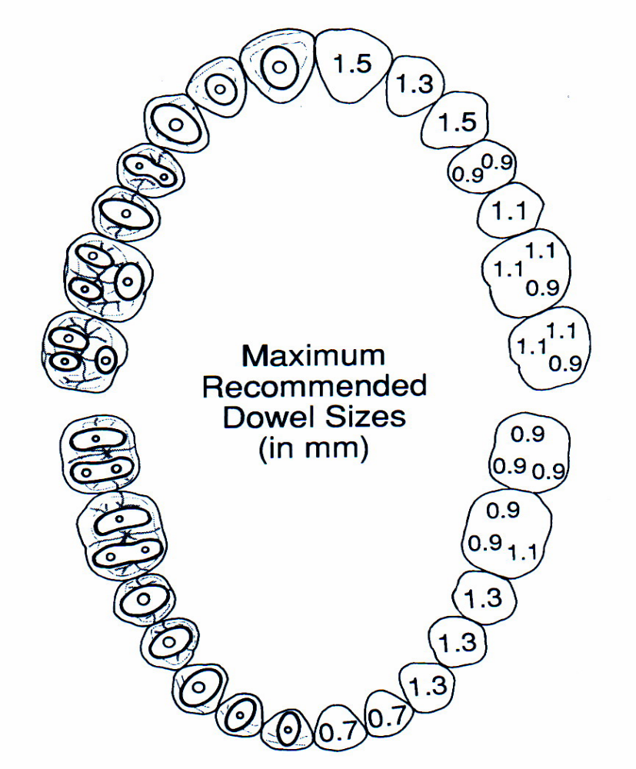
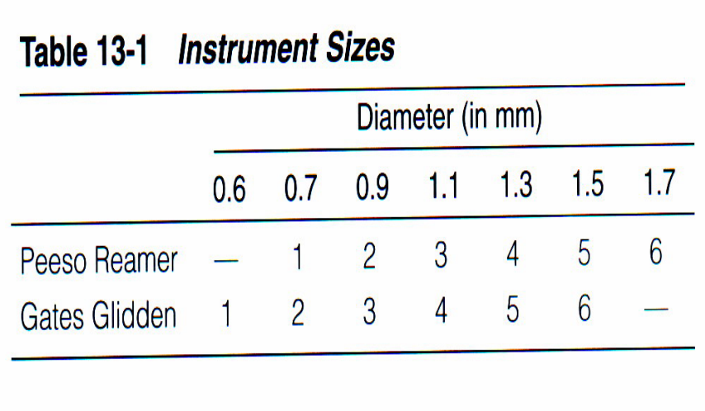

Slide 65
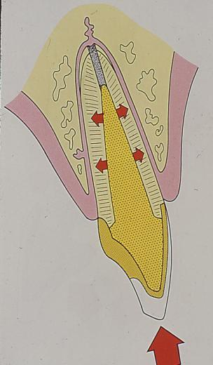
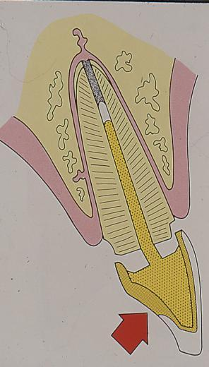
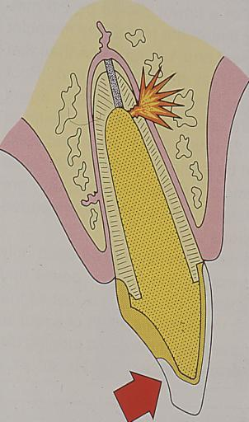
Uygun dentin kalınlığı ve post çapı
Yetersiz post çapı
postta deformasyon/kırık
Yetersiz dentin kalınlığı
Dişte kırık

Slide 66
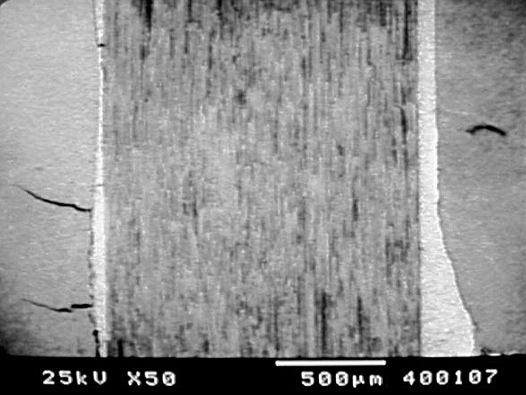
POST SİMANTASYONU
En yaygın kullanılan simanlar;
Çinko fosfat
Polikarboksilat siman
Cam iyonomer
Rezin modifiye cam iyonomer
Rezin simanlar

Slide 67
Rezin Simanlar
Rezin simanlar günümüzde en popüler siman tipidir.
Geleneksel simanlara kıyasla daha üstün mekanik ve estetik nitelikleriyle seramik, metal ve kompozit indirekt restorasyonların simantasyonunda kullanımları gittikçe artmaktadır

Slide 68
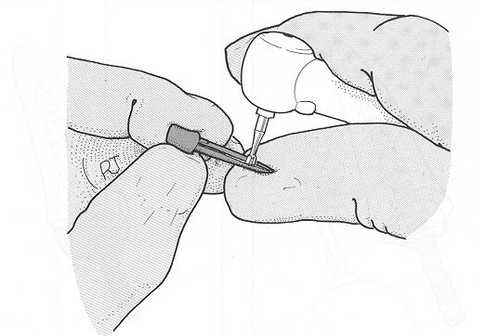
Dual-cure simanlar,
kimyasal ve ışıkla polimerize simanların olumlu özelliklerinden faydalanmak için geliştirilmiştir. Dual-cure simanlarla ışığın ulaşamadığı derin bölgelerde yeterince polimerizasyon sağlanabilir.

Slide 69
KOR MATERYALLERİ
seçilen post sistemi ile uyum
yüksek mekanik direnç
boyutsal stabilite,
kolay manipülasyon
Amalgam
Cam ionomer
Kompozit

Slide 70
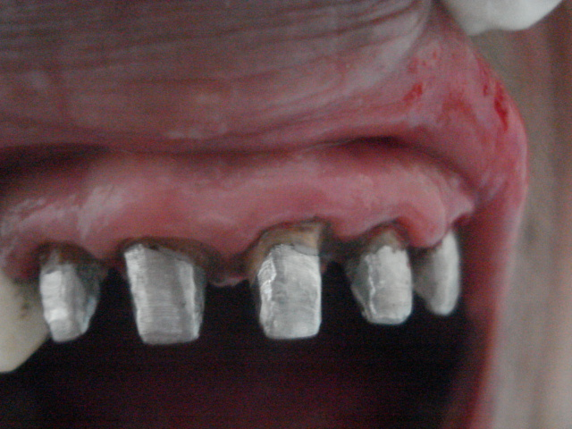
Amalgam;
yüksek basma direnci
yüksek gerilme direnci
Sertleşme süresinin uzunluğu
diş yapısına tutunmadaki eksiklikleri,
korozyon potansiyeli,
dişetini ve kalan dentini boyamaları (estetik problem)

Slide 71
Cam ionomerler;
flor salınımı,
dişe ile kimyasal bağlanma
hızlı uygulanma
düşük kırılma sertliği

Slide 72
Kompozit rezinler;
Kolay manipülasyon
Hızlı ve kontrollü polimerizasyon
Polimerizasyon büzülmesi sonucu;
kor/diş birleşiminde açıklıklar
mikroçatlaklar
mikrosızıntı

Slide 73
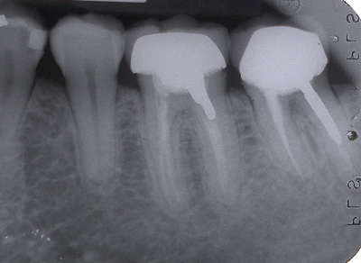
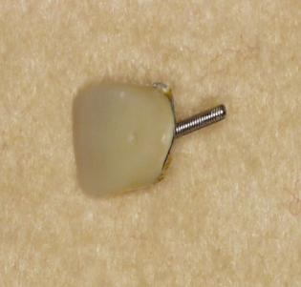





Slide 74


Slide 75

Yetersiz rezistans

Slide 76



Post sökerken aşırı ısınmaya dikkat !!!

Slide 77
Dental CAD CAM uygulamaları
Doç.Dr. Ali KELEŞ

Slide 78



Slide 79


Slide 80



Slide 81



Slide 82



Slide 83


Slide 84



Slide 85





Slide 86



Slide 87


Slide 88
Kök-kanal tedavisi görmüş ve aşırı koronal madde kaybı olan dişlerin restorasyonu halen klinik bir sorundur

Slide 89
İnleyler, onleyler, overleyler, post veya endokron gibi restorasyonlar kullanılmaktadır

Slide 90
Kanaldan destek almak için kullanılan postlar kök dokusundan madde kaybına neden olmaktadır

Slide 91
Bilgisayar destekli teknolojiler kullanılarak merkezi retansiyon kavitesi olacak şekilde pulpa odasını kullanan restorasyonlara endokron denir.
Endokrona entegre olarak bulunan bu retansiyon parçası pulpa odasının içini doldurur; fakat herhangi bir makromekanik tutunma sağlamaz. Endokron monoblok bir yapıdadır.
Adeziv sistemlerin gelişmesiyle yüksek yapışma ve dayanım göstermektedir

Slide 92




Endokron ise pulpa odasından destek alması ve monoblok bir yapıda olması önemlidir

Slide 93



Slide 94
Endokron ve konvansiyonel tedaviler arasında uzun dönemli yeterli takip olmadığı için henüz bir fark görülememiştir.
Yine de, in vitro çalışmalar mekanik özellikler açısından endokronun daha üstün olduğunu göstermektedir

Slide 95



Slide 96


Slide 97


Slide 98


Slide 99



Slide 100


Slide 101


Slide 102



Slide 103
Son yıllarda hastaların artan yüksek estetik beklentileri, dişhekimliği klinik uygulamalarında yaşanan köklü değişikliklerin temelini oluşturmuştur

Slide 104
Seramiklerin popülaritesi, özellikle dental adeziv uygulama prensiplerindeki hızlı gelişmeler ve başarılı klinik sonuçlarla birlikte artmıştır.
Tek dişe yönelik olarak indirekt restorasyonlar, biyomekaniksel üstünlüklerinin yanısıra karşıt dişle daha iyi bir okluzal ilişkide, komşu dişlerle daha uygun proksimal temaslarda ve uygulandıkları dişle daha uyumlu olarak üretilmektedirler.
Ancak indirekt restorasyonların direkt restorasyonlarla karşılaştırıldığında, birden daha fazla klinik uygulama seans zorunluluğu, alternatif düşüncelerin ortaya çıkmasına sebep olmuştur.

Slide 105


Slide 106


Slide 107


Slide 108



Slide 109


